Slide 1
Προγραμματισμός ΙΙ
ΣΧΟΛΗ ΤΕΧΝΟΛΟΓΙΚΩΝ ΕΦΑΡΜΟΓΩΝ ΤΜΗΜΑ ΜΗΧΑΝΙΚΩΝ ΠΛΗΡΟΦΟΡΙΚΗΣ ΤΕ
Χαρακτήρες
Διδάσκων: Τσίπουρας Μάρκος
Εκπαιδευτικό Υλικό: «C: Από τη Θεωρία στην Εφαρμογή»
Γ. Σ. Τσελίκης – Ν. Δ. Τσελίκας

Slide 2
Χαρακτήρες - Εισαγωγή
Έως τώρα έχουμε κατά κύριο λόγο χρησιμοποιήσει τους αριθμητικούς τύπους δεδομένων int, float και double
Ο τύπος δεδομένων char είναι κι αυτός αριθμητικός
Για τη διαχείριση των χαρακτήρων (και των αλφαριθμητικών στο επόμενο κεφάλαιο), θα θεωρήσουμε ότι το σύνολο των χαρακτήρων που υποστηρίζει ο υπολογιστής είναι κωδικοποιημένο σύμφωνα με το πιο διαδεδομένο πρότυπο, τον κώδικα ASCII, που αντιστοιχίζει κάθε χαρακτήρα σε μία αριθμητική τιμή
Ο ASCII κώδικας αντιστοιχίζει (κωδικοποιεί) ένα σύνολο χαρακτήρων που αποτελείται από γράμματα, αριθμούς, σημεία στίξης, κτλ... με ακέραιες τιμές ανάμεσα στο 0 και το 255
Π.χ. η ASCII τιμή του χαρακτήρα 'C' είναι το 67, ενώ η ASCII τιμή του χαρακτήρα 'c' είναι το 99

Slide 3
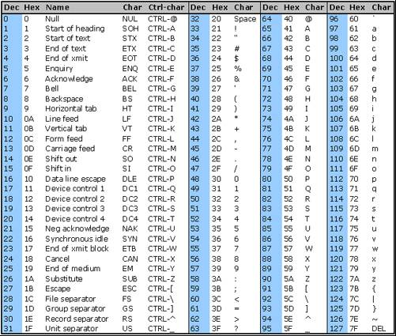
Πίνακας ASCII (βασικοί χαρακτήρες)

Slide 4
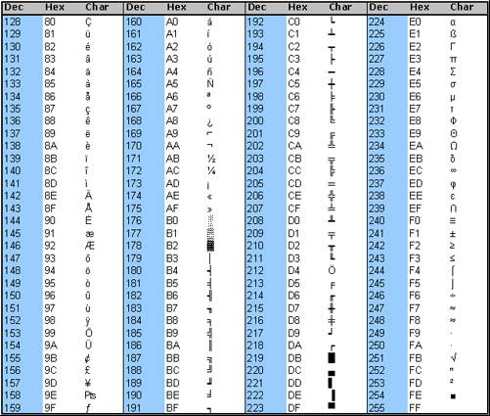
Πίνακας ASCII (επιπλέον χαρακτήρες)

Slide 5
Ο τύπος char (Ι)
Αφού ένας χαρακτήρας κωδικοποιείται σαν ακέραιος με τιμή ανάμεσα στο 0 και το 255, ο τύπος δεδομένων char, που έχει μέγεθος 1 byte, μπορεί να χρησιμοποιηθεί για την αποθήκευση χαρακτήρων
Στο επόμενο παράδειγμα δηλώνεται μία μεταβλητή τύπου char με το όνομα ch και αποθηκεύεται ο χαρακτήρας 'c' σε αυτήν
char ch;
ch = 'c';
Όταν χρησιμοποιείται κάποιος σταθερός χαρακτήρας πρέπει να περικλείεται σε μονές αποστρόφους (' ') και όχι σε διπλά εισαγωγικά

Slide 6
Ο τύπος char (ΙΙ)
Όταν αποθηκεύεται ένας χαρακτήρας σε μία μεταβλητή τύπου char, στην πραγματικότητα αποθηκεύεται η ASCII τιμή του χαρακτήρα
Δηλαδή, στο προηγούμενο παράδειγμα στη μεταβλητή ch αποθηκεύτηκε η τιμή 99
Επομένως, οι εντολές:
ch = 'c'; και ch = 99; είναι ισοδύναμες
Παρατηρήστε ότι οι πιο συνηθισμένοι χαρακτήρες, όπως γράμματα, ψηφία και σημεία στίξης αντιστοιχίζονται σε αριθμητικές τιμές ανάμεσα στο 0 και το 127
Οι χαρακτήρες με τιμές από 128 έως 255 αποτελούν το εκτεταμένο ASCII σύνολο και αντιστοιχίζονται σε εξεζητημένα γράμματα και ειδικά σύμβολα
Επειδή η μέγιστη τιμή που μπορεί να πάρει μία μεταβλητή char είναι το 127 (θυμηθείτε ότι το εύρος τιμών του char είναι -128…127) σε περίπτωση που θέλουμε να αποθηκεύσουμε σε μία μεταβλητή char ένα χαρακτήρα με ASCII τιμή μεγαλύτερη από 127, πρέπει να χρησιμοποιήσουμε τον τύπο unsigned char ή int

Slide 7
Εμφάνιση Χαρακτήρα
Για την εμφάνιση ενός χαρακτήρα στην οθόνη (μέσω της printf()) χρησιμοποιείται το %c, ενώ για την εμφάνιση της ASCII τιμής του χρησιμοποιείται αντίστοιχα το %d
Στο παράδειγμα δηλώνεται μία μεταβλητή τύπου char με το όνομα ch και αποθηκεύεται ο χαρακτήρας 'a' σε αυτήν
Στη συνέχεια εμφανίζεται στην οθόνη ο χαρακτήρας αυτός καθώς και η αντίστοιχη ASCII τιμή του, χρησιμοποιώντας τα προσδιοριστικά μετατροπής %c και %d, αντίστοιχα
Ουσιαστικά, όταν ένας χαρακτήρας περιέχεται σε μία έκφραση – είτε είναι σταθερά είτε μεταβλητή – η C τον χειρίζεται σαν ακέραιο και χρησιμοποιεί την ASCII τιμή του

Slide 8
Παρατηρήσεις
Ουσιαστικά, κάθε χαρακτήρας δεν είναι τίποτα άλλο παρά ένας μικρός ακέραιος αριθμός από 0 έως και 255
Ανάλογα με το προσδιοριστικό μετατροπής που θα χρησιμοποιήσουμε (%c ή %d) εμφανίζεται ο ίδιος ο χαρακτήρας ή η ASCII τιμή του, αντίστοιχα

Slide 9
Παραδείγματα (I)
Ποια είναι η έξοδος του παρακάτω προγράμματος ???
Έξοδος: Char = d and its ASCII code = 100

Slide 10
Παραδείγματα (II)
Γράψτε ένα πρόγραμμα το οποίο να εμφανίζει την ASCII τιμή του χαρακτήρα που αντιστοιχεί στην αλλαγή νέας γραμμής ή ισοδύναμα στο πάτημα του πλήκτρου Enter

Slide 11
Παραδείγματα (ΙII)
Γράψτε ένα πρόγραμμα το οποίο να εμφανίζει στην οθόνη όλους τους χαρακτήρες και τις αντίστοιχες ASCII τιμές αυτών

Slide 12
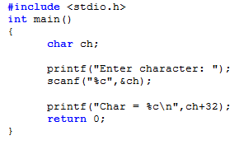
Παραδείγματα (ΙV)
Παρατηρώντας προσεκτικά τον πίνακα με τις ASCII τιμές των χαρακτήρων, γράψτε ένα πρόγραμμα το οποίο να διαβάζει έναν κεφαλαίο χαρακτήρα και να εμφανίζει τον αντίστοιχο πεζό

Slide 13
Η συνάρτηση getchar()
Η συνάρτηση getchar() διαβάζει έναν χαρακτήρα από το stdin (το οποίο εξ’ ορισμού συνδέεται με το πληκτρολόγιο)
Το πρωτότυπό της δηλώνεται στο stdio.h, ως εξής:
int getchar();
Αν η getchar() εκτελεστεί επιτυχημένα, επιστρέφει τον χαρακτήρα που διαβάστηκε
Αν δεν υπάρχει άλλος χαρακτήρας στο stdin για να διαβαστεί ή αν συμβεί κάποιο λάθος, η getchar() επιστρέφει μία ειδική σταθερά που ονομάζεται EOF και έχει τιμή -1
Η getchar() εκτελείται πιο γρήγορα από τη scanf(), γιατί η scanf() είναι μία σύνθετη συνάρτηση που έχει σχεδιαστεί για να διαβάζει διάφορους τύπους δεδομένων και όχι μόνο χαρακτήρες

Slide 14
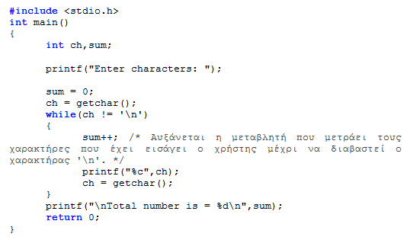
Παράδειγμα
Γράψτε ένα πρόγραμμα το οποίο να εμφανίζει και να μετράει τους χαρακτήρες που εισάγει ο χρήστης μέχρι να πατήσει το πλήκτρο Enter, με χρήση της συνάρτησης getchar()

